Slide 1


Taller 3
Alejandra Parra – William Baeza
IN6004 Gestión Integral de Negocios
Primavera 2022

Slide 2
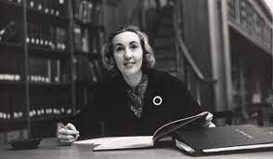
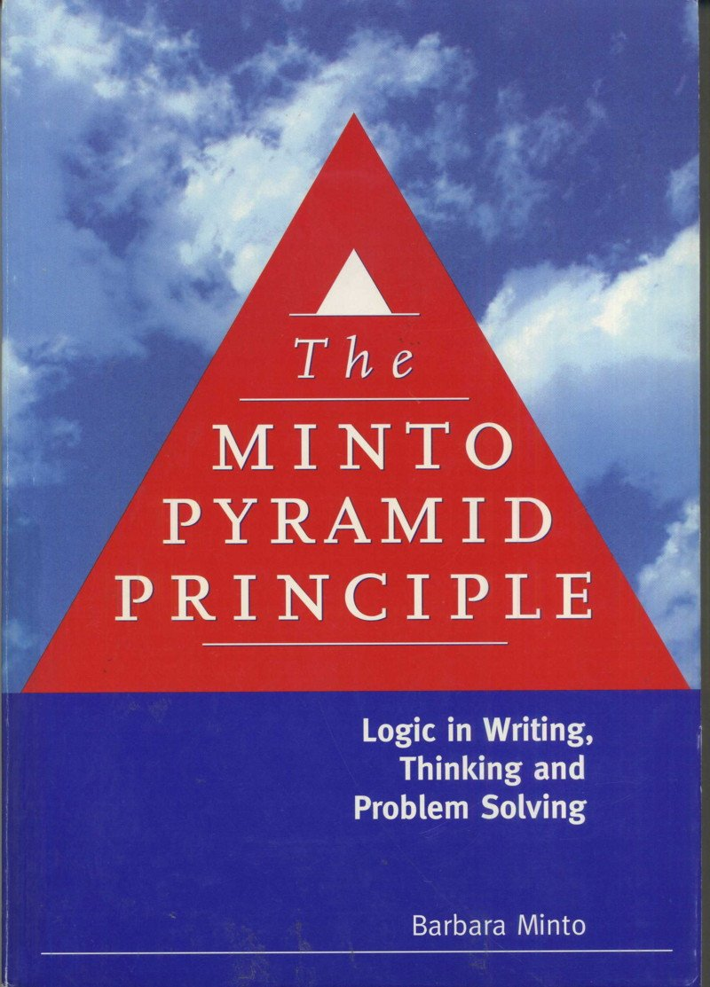
El principio de la pirámide
Creado por Barbara Minto
Luego de trabajar en por varios años en distintos países, se dio cuenta que lo que más costaba, era explicar una idea de forma coherente en poco tiempo
Se especializó en comunicación ejecutiva
Escribió su libro “The Pyramid Principle” en 1985.
Fuente: http://www.barbaraminto.com/about.html
1. Fuente: http://www.barbaraminto.com/about.html

Slide 3
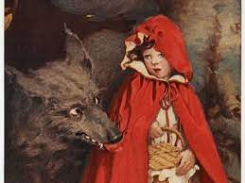
La base: contar una historia
Toda comunicación, desde un cuento a una recomendación, puede contarse en 3 secciones:
Situación: Caperucita paseaba por el bosque yendo a visitar a su abuelita.
Complicación: PERO Se encontró con el Lobo, el lobo la engañó y se comió a su abuelita y ella
Resolución: ENTONCES llegó el cazador, y las salvó
Fuente: How to Tell a Business Story Using the McKinsey Situation-Complication-Resolution (SCR) Framework

Slide 4
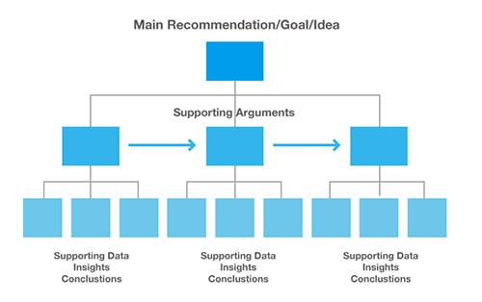
¿Cómo sigo?
Armar una pirámide
La principal idea / objetivo / recomendación arriba (historia)
Luego los principales argumentos que refuerzan la idea
Al final se dejan los datos que lo sustentan
Fuente: Barbara Minto: “MECE: I invented it, so I get to say how to pronounce it”

Slide 5
La clave para ordenar: MECE
Mutuamente
Excluyente,
Coherentemente
Exhaustivo

Slide 6

La carta a Shirley
“Querida Shirley.
¿Recuerdas el sábado pasado cuando estaba jugando en el parque con mi novio y tu viniste, y luego me contó que apenas me di vuelta lo besaste?
¿Y también, el sábado en la tarde cuando viniste a mi casa, mi mamá tenia ensalada de atún para el almuerzo y tu dijiste “Que asco, esta es la peor ensalada que he comido?
Y ayer, cuando mi gato se restregó en tu puerta, lo pateaste y amenazaste con tirarte a tu perro?
Bueno, por todas estas razones, te odio y no quiero seguir siendo tu amiga..
Lucy”

Slide 7
La carta a Shirley (cont.)
“Shirley te odio
1- Te robaste a mi novio
2- Ninguneaste a mi mamá
3.- Le pegaste a mi gato
Y por eso no quiero ser tu amiga
Lucy”
Fuente:https://www.dbai.tuwien.ac.at/staff/gatter/work/051104_The_Minto_Pyramid_Principle.pdf

Slide 8
Taller 3
Alejandra Parra – William Baeza
IN6004 Gestión Integral de Negocios
Primavera 2022

